Slide 1
Специальная коррекционная образовательная организация VIII вида
Выполнила: Волгирева Олеся
студентка гр. Ш-35

Slide 2
Коррекционное учреждение VIII вида создается для обучения и воспитания детей с умственной отсталостью с целью коррекции отклонений в их развитии средствами образования и трудовой подготовки, а также социально-психологической реабилитации для последующей интеграции в общество

Slide 3
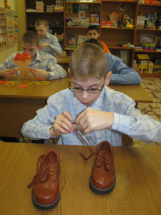
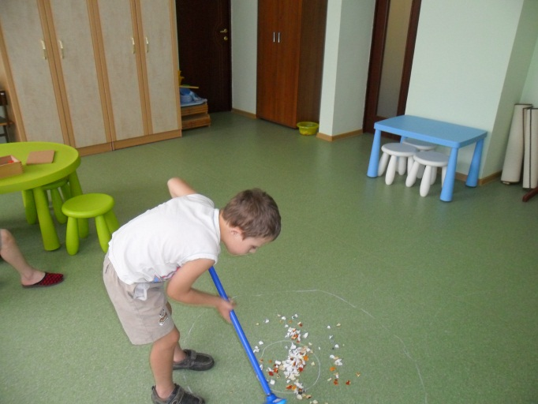
Осуществляется обучение детей навыкам самообслуживания, поведения в быту и общественных местах, самоконтролю, навыкам общения и другим формам жизнедеятельности.

Slide 4
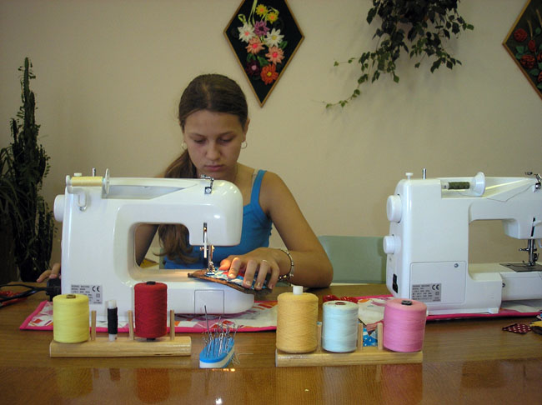
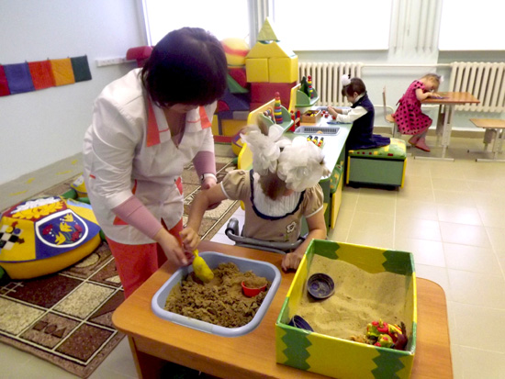

Slide 5
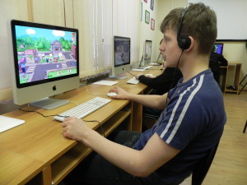
А так же обучение детей пользованию техническими средствами реабилитации

Slide 6
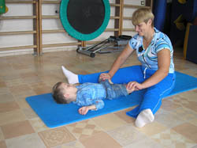
Предоставляются услуги по лечебной физкультуре детям в соответствии с нарушениями здоровья по различным оздоровительным программам.

Slide 7
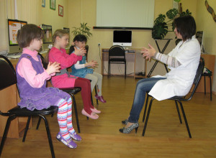
Осуществляется социально-педагогическая диагностика и обследование личности

Slide 8
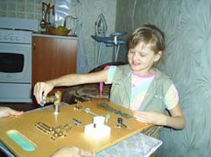
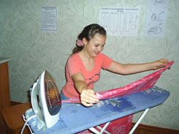
Занятия в кабинете социально-бытовой адаптации способствуют развитию у детей навыков самообслуживания: приготовлению пищи, самостоятельному одеванию, соблюдению личной гигиены, пользованию телефоном, бытовыми электроприборами и др.

Slide 9
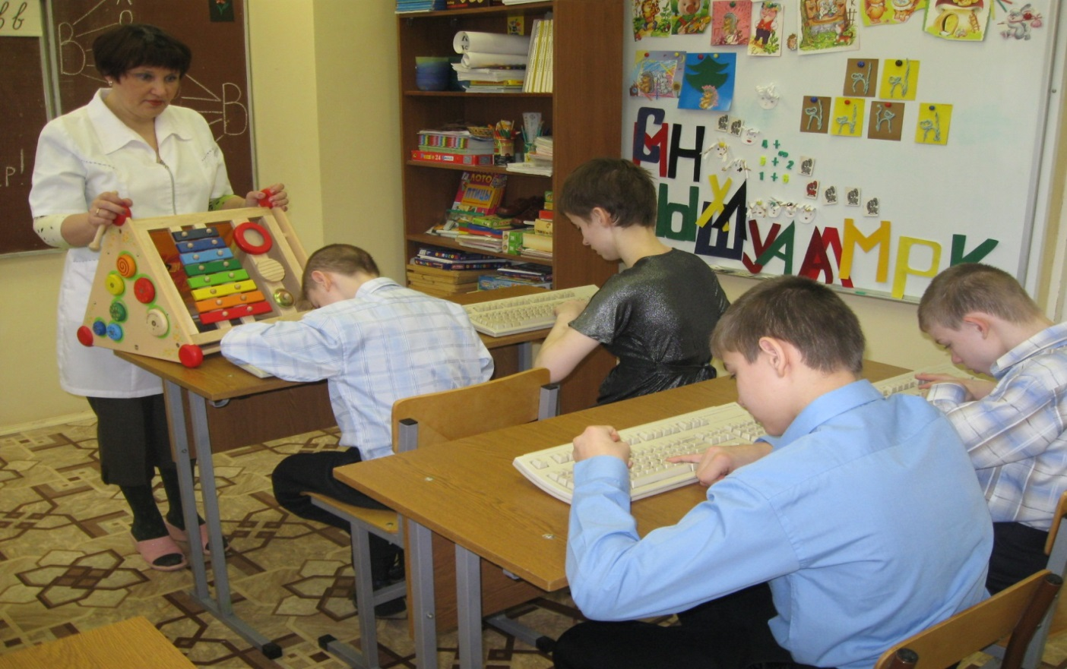
Проводится работа по общему и речевому развитию воспитанников, коррекции нарушений моторики, отклонений в интеллектуальной и эмоционально-волевой сферах, поведении.

